Slide 1

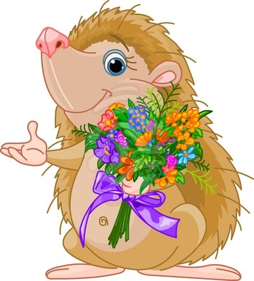
Μην αγγίζετε! Έχει αγκάθια!
Γκ γκ γγ
Χατσίκου Ιωάννα http://taksiasterati.blogspot.gr

Slide 2
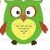
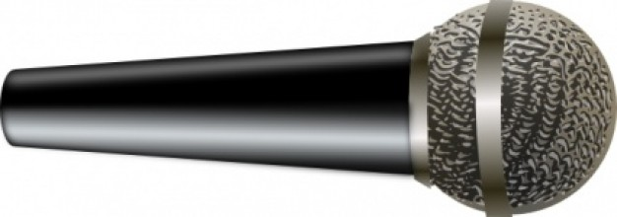
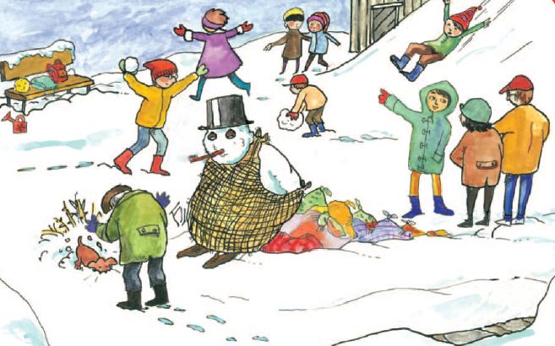
Ο δημοσιογράφος αφηγείται τι συνέβη στο προηγούμενο επεισόδιο.

Slide 3
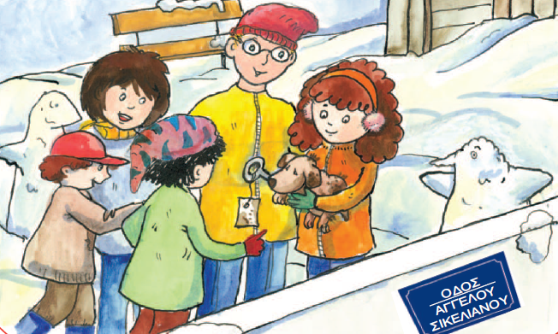
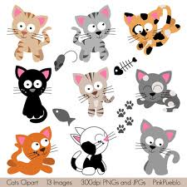
Παρατηρήστε προσεκτικά την εικόνα και πείτε τι βλέπετε.

Slide 4
Τι νομίζετε ότι συμβαίνει;

Slide 5
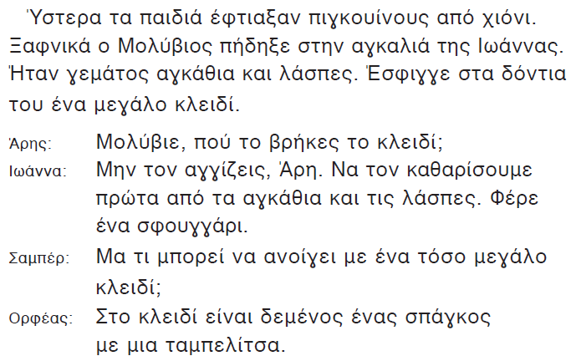
Ακούμε!
Notes:
Διαβάζω 1-2 φορές.

Slide 6
Τι συνέβη τελικά;
Notes:
Περίληψη.

Slide 7
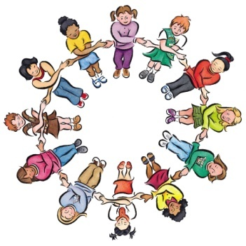
Notes:
Διαβάζουμε όλοι μαζί.

Slide 8

Notes:
Διαβάζουμε με ρόλους.

Slide 9
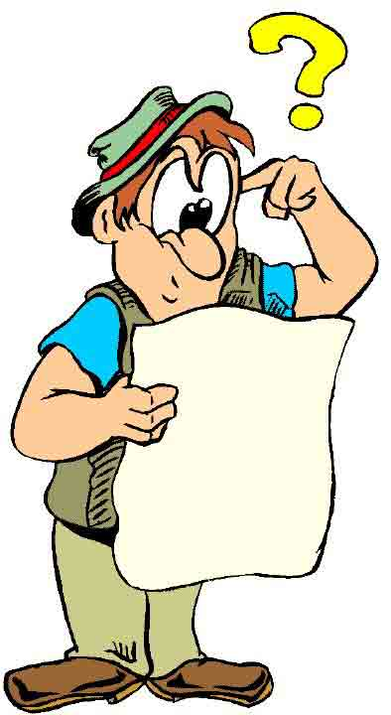
Notes:
Ο κύριος Μπερδεμένος διαβάζει με λάθος σειρά.

Slide 10
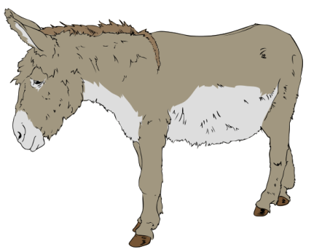
Τι κάνει ο γάιδαρος;
Καρίζει ;
Γαρίζει;
Γκαρίζει;

Slide 11
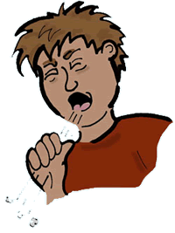
Πώς βήχουμε;
Γκουχ γκουχ

Slide 12
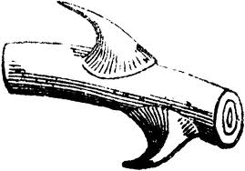
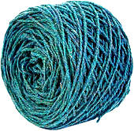
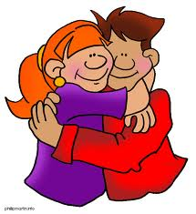
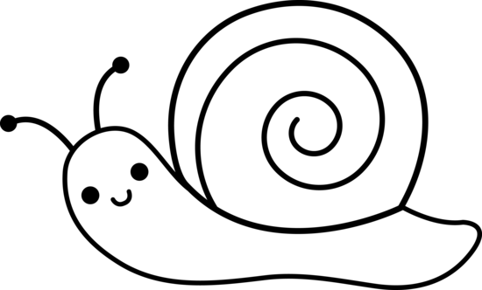
σπάγκος
αγκάθι
Γκ γκ
σαλιγκάρι
αγκαλιά

Slide 13
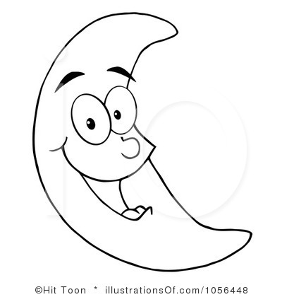
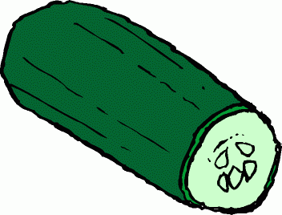
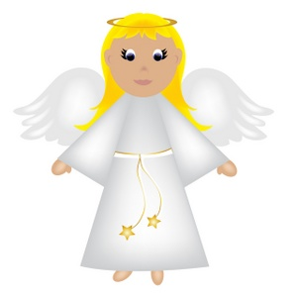

αγγούρι
γγ
φεγγάρι
γογγύλι
άγγελος

Slide 14
γκ
α
ε
ι
ο
η
ω
υ
αι
ει
οι
ου

Slide 15
γγ
α
ε
ι
ο
η
ω
υ
αι
ει
οι
ου

Slide 16
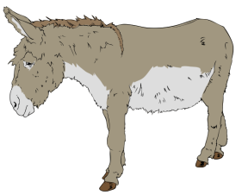
Γεια σας! Είμαι ο γάιδαρος του Νασρεντίν! Όταν ακούτε γκ γκαρίξτε όπως κι εγώ στο βιβλίο, όταν είμαι στεναχωρημένος.
Notes:
Διαβάζω και γκαρίζουν όταν ακούνε γκ.

Slide 17


γκ
γγ
Notes:
Κυκλώνουμε όλα τα γκ και γγ.

Slide 18
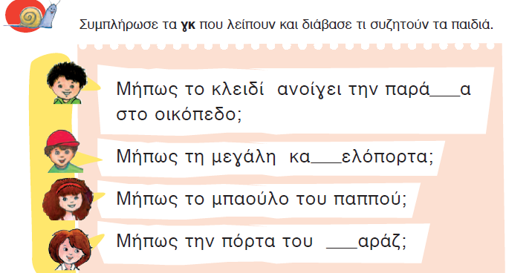
γκ
γκ
γκ

Slide 19
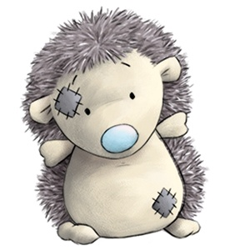
Κάνουμε κι εμείς υποθέσεις!

Slide 20
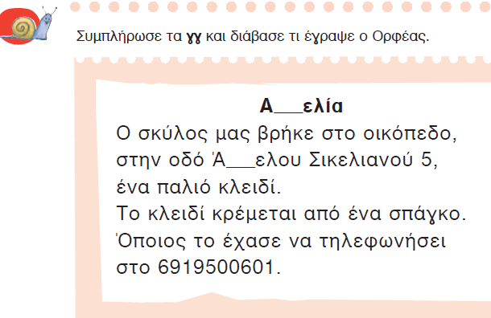
γγ
γγ

Slide 21
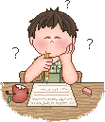
Τι άλλο μπορεί να έβρισκε ο Μολύβιος μες στο χιόνι;

Slide 22
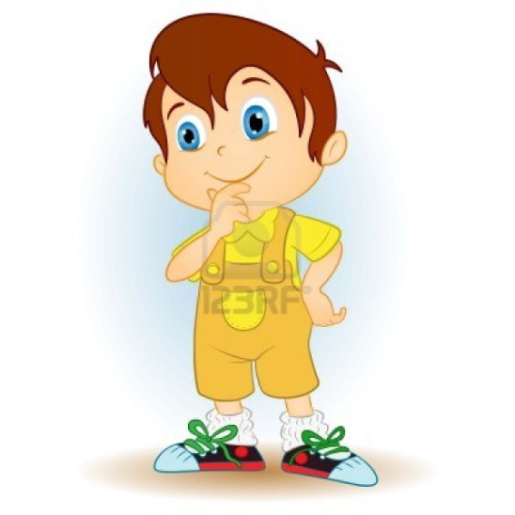
Γράφουμε μια αγγελία γι’ αυτό που σκεφτήκαμε , όπως έκανε κι ο Ορφέας.
Οι αγγελίες είναι μικρά κείμενα. Έχουν λίγα λογάκια και αυτά είναι πληροφορίες.

Slide 23
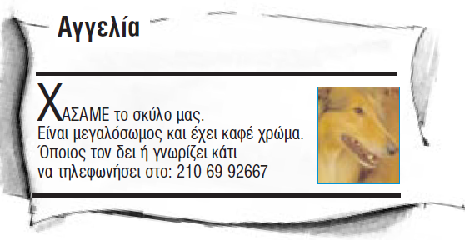
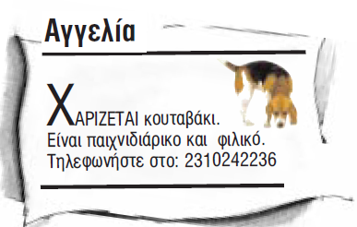
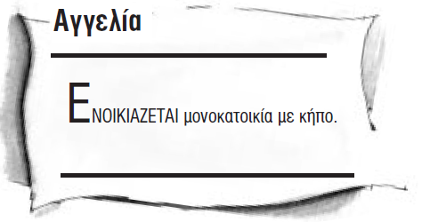
Θυμήσου τις αγγελίες που είδαμε στο τετράδιο!

Slide 24
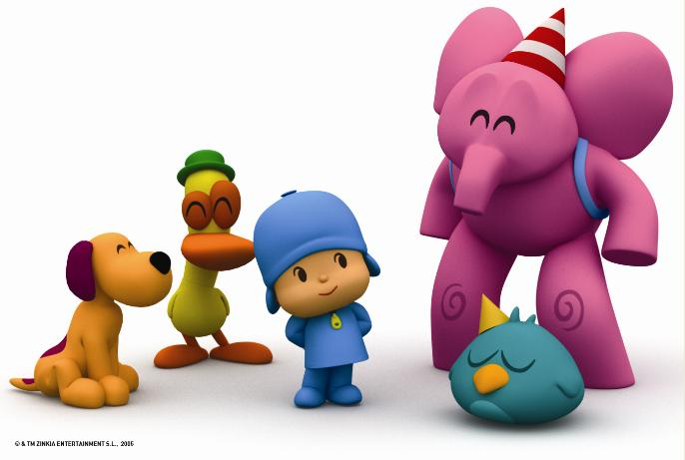
Μην αγγίζετε! Έχει αγκάθια!
Τετράδιο εργασιών

Slide 25
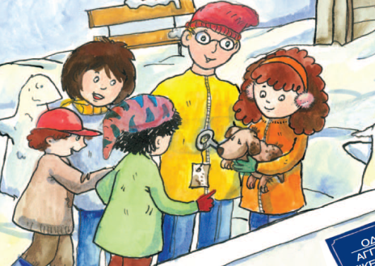
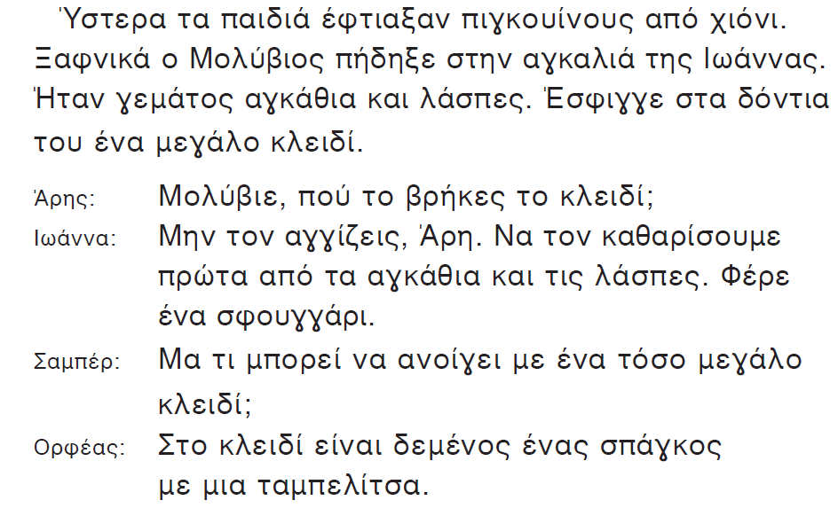
Διαβάζουμε.

Slide 26

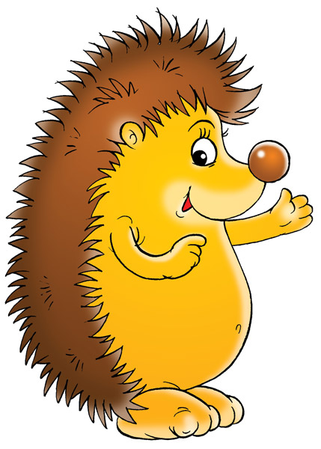
Τι βλέπου-με;

Slide 27

Εδώ τι βλέπουμε;
Ποιος είναι ο Αίσωπος;

Slide 28
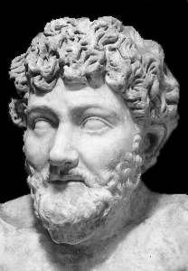

Ο Αίσωπος ήταν ένας αρχαίος σοφός που με τα παραμύθια του προσπαθούσε να διδάξει τη σωστή συμπεριφορά.
Μήπως γνωρίζετε κάποιο μύθο του;
Κοιτάξτε και στη βιβλιοθήκη…Νομίζω ότι κάτι είδα!

Slide 29
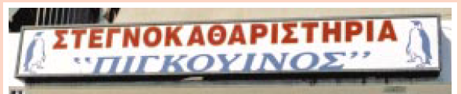

Πω πω !!! Τεράστια λέξη!

Slide 30
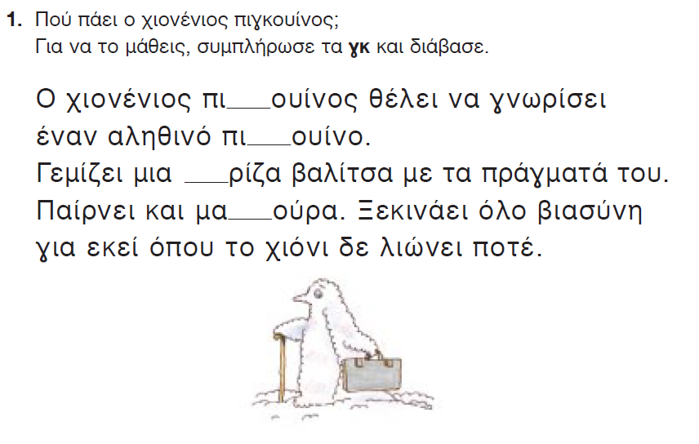
γκ
γκ
γκ
γκ

Slide 31
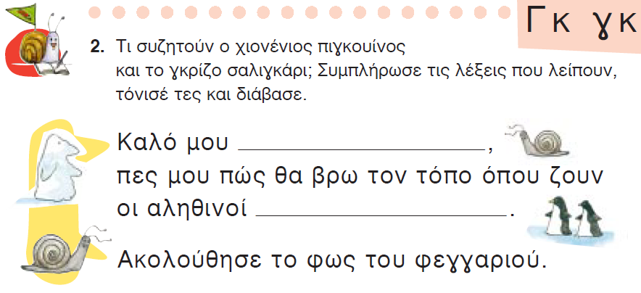
σαλιγκάρι
πιγκουίνοι

Slide 32
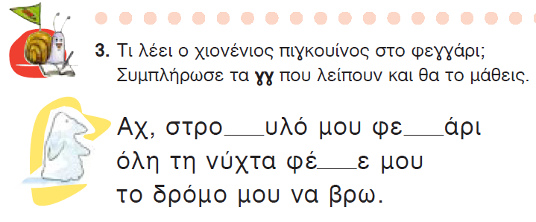
γγ
γγ
γγ

Slide 33
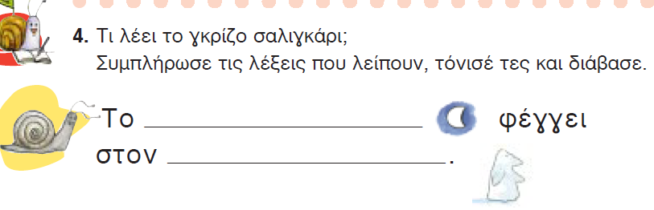
φεγγάρι
πιγκουίνο

Slide 34
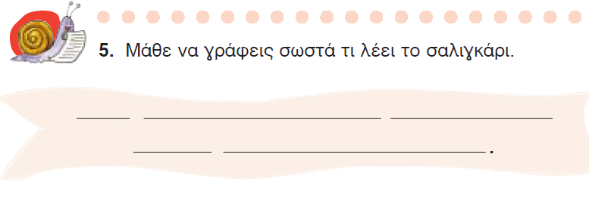
Το φεγγάρι φέγγει
στον πιγκουίνο.

Slide 35
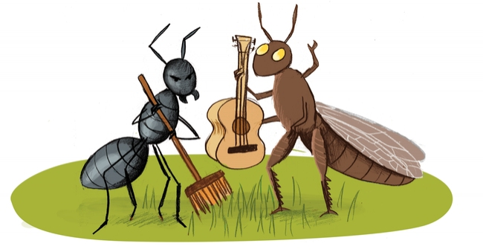
Βλέπουμε το μύθο του Αισώπου
«Ο τζίτζικας και ο μέρμηγκας»

